Slide 1
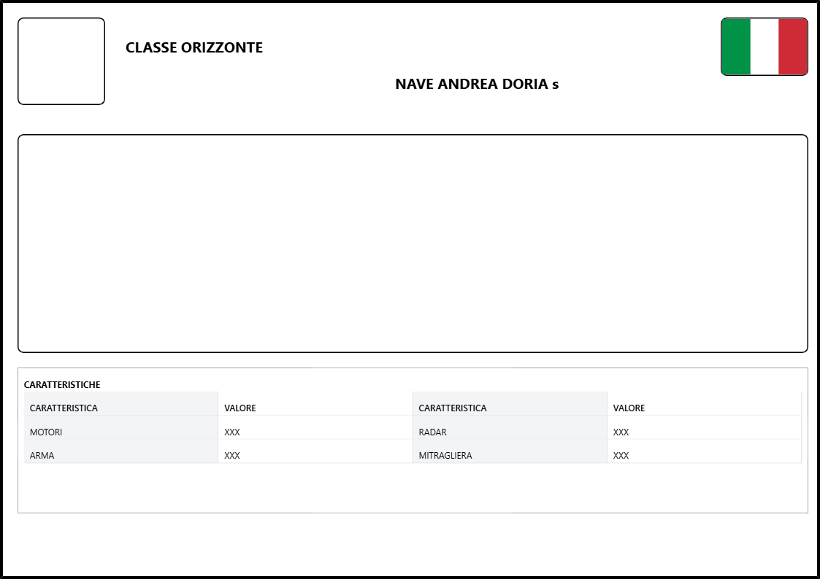

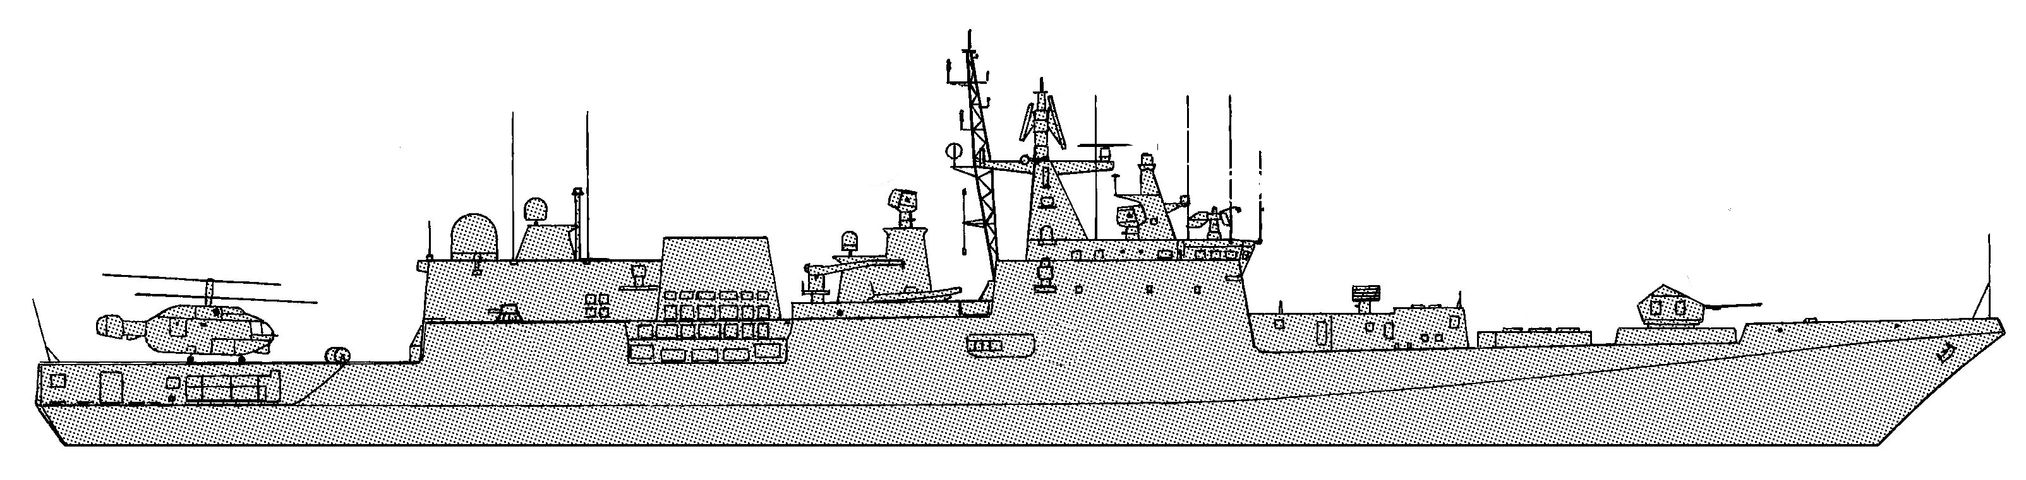
DDG ANDREA DORIA
CLASSE ORIZZONTE
CARATTERISTICA | VALORE | CARATTERISTICA | VALORE
MOTORI | XXX | RADAR | XXX
ARMA | XXX | MITRAGLIERA | XXX

